Slide 1
半导体存储器
7.1 只读存储器
7.2 随机存取存储器

Slide 2
教学基本要求：
掌握半导体存储器字、位、存储容量、地址、等基本概念。
掌握RAM、ROM的工作原理及典型应用。
了解存储器的存储单元的组成及工作原理。

Slide 3
概 述
半导体存贮器能存放大量二值信息的半导体器件。
存储器的主要性能指标
存储数据量大——存储容量大
取快速度——存储时间短

Slide 4
7.1 只读存储器
7.1.1 ROM的基本结构
7.1.2 二维译码与存储阵列
7.1.3 可编程ROM
7.1.4 ROM的读操作实例
7.1.5 ROM的应用举例

Slide 5
7.1 只读存储器
SRAM
(Static RAM)：静态RAM
RAM (Random-Access Memory)
DRAM
(Dynamic RAM)：动态RAM
存储器
固定ROM
ROM
(Read-Only Memory)
PROM
可编程ROM
EPROM
E²PROM
RAM(随机存取存储器): 在运行状态可以随时进行读或写操作。
存储的数据必须有电源供应才能保存, 一旦掉电, 数据全部丢失。
ROM(只读存储器)：在正常工作状态只能读出信息。
断电后信息不会丢失，常用于存放固定信息（如程序、常数等）。

Slide 6
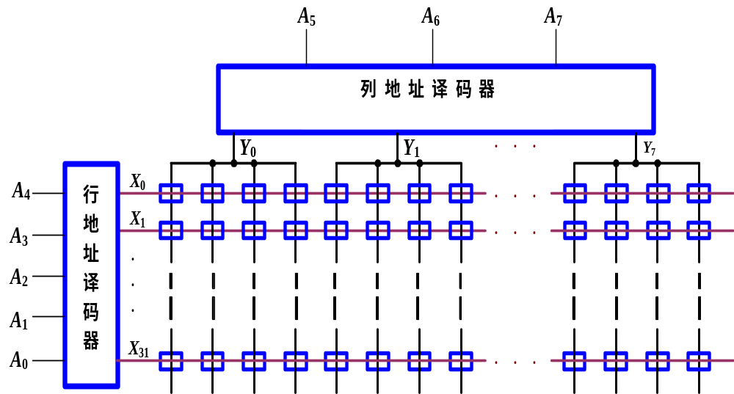
几个基本概念：
字：计算机中作为一个整体被存取传送处理的一组数据 。
字长：一个字所含的位数称为字长。4位
字数：字的总量。 2⁵ ×2³= 256
字数=2^{n} （n为地址线的总数）
地址：每个字的编号。
存储容量（M)：存储单元的数目。
存储容量（M)＝字数×位数
Notes:
图中看出，谐波次数越高，幅值分量越小，对原波形的贡献越小，所以在一定条件下可忽略高次谐波。

Slide 7
7.1.1 ROM的基本结构
只读存储器，工作时内容只能读出，不能随时写入，所以称为只读存储器。(Read-Only Memory)
ROM的分类
二极管ROM
按存贮单元中器件划分
三极管ROM
MOS管ROM
固定ROM
按写入情况划分
PROM
可编程ROM
EPROM
E²PROM

Slide 8
7.1.1 ROM的基本结构
ROM是一种永久性数据存储器，其中的数据一般由专用的装置写入，数据一旦写入，不能随意改写，在切断电源之后，数据也不会消失。
地址译码器
存储矩阵
地址译码器
存储矩阵
地址输入
输出控制电路
控制信号输入
输出控制电路
数据输出
ROM主要由地址译码器、存储矩阵和输出控制电路三部分组成。

Slide 9
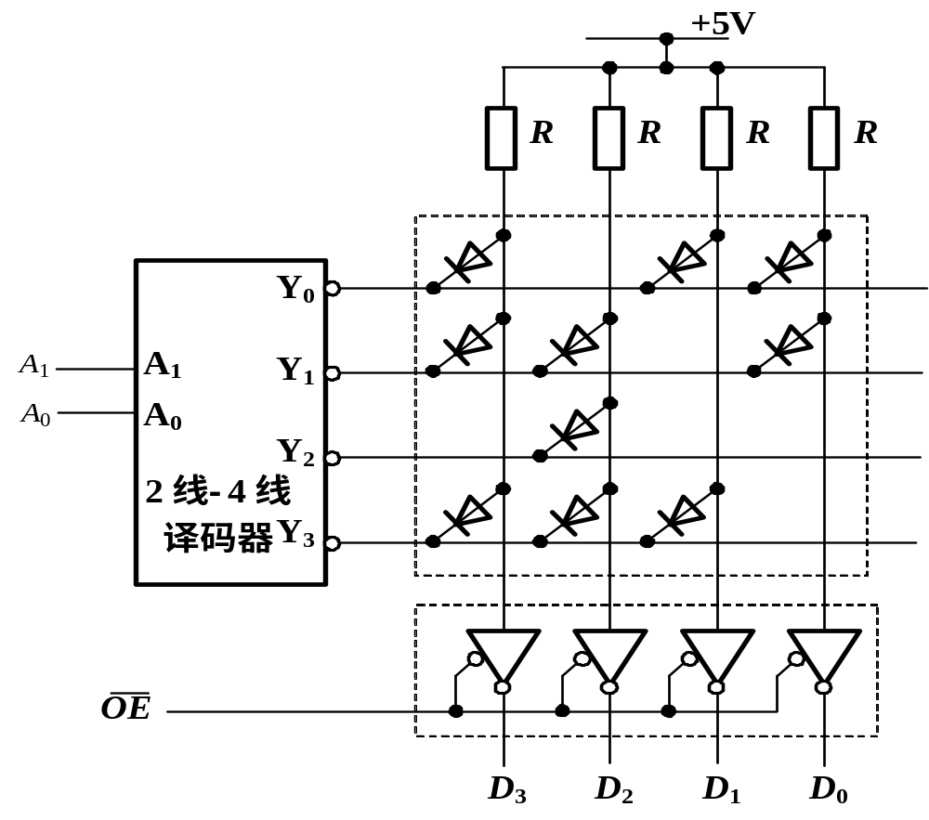
ROM（二极管PROM）结构示意图
M=4×4
位线
存储
矩阵
地址译码器
字线
输出控制电路

Slide 10
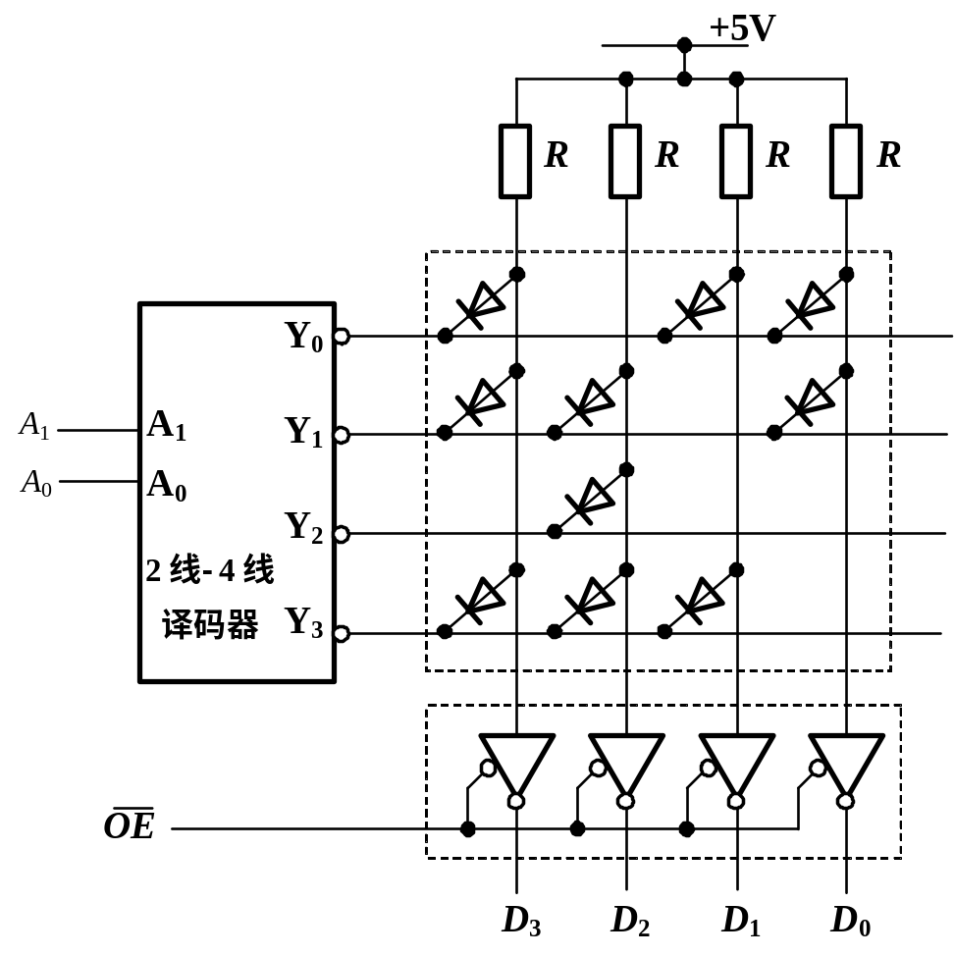
当OE=0时
地 址
内 容
A₁
A₀
D₃
D₂
D₁
D₀
0
0
1
0
1
1
0
1
1
1
0
1
1
0
0
1
0
0
1
1
1
1
1
0
字线与位线的交点都是一个
存储单元。交点处有二极管
相当存1，无二极管相当存0
当OE=1时输出为高阻状态
Notes:
此处说明电压电流等为什麽用相量形式.

Slide 11
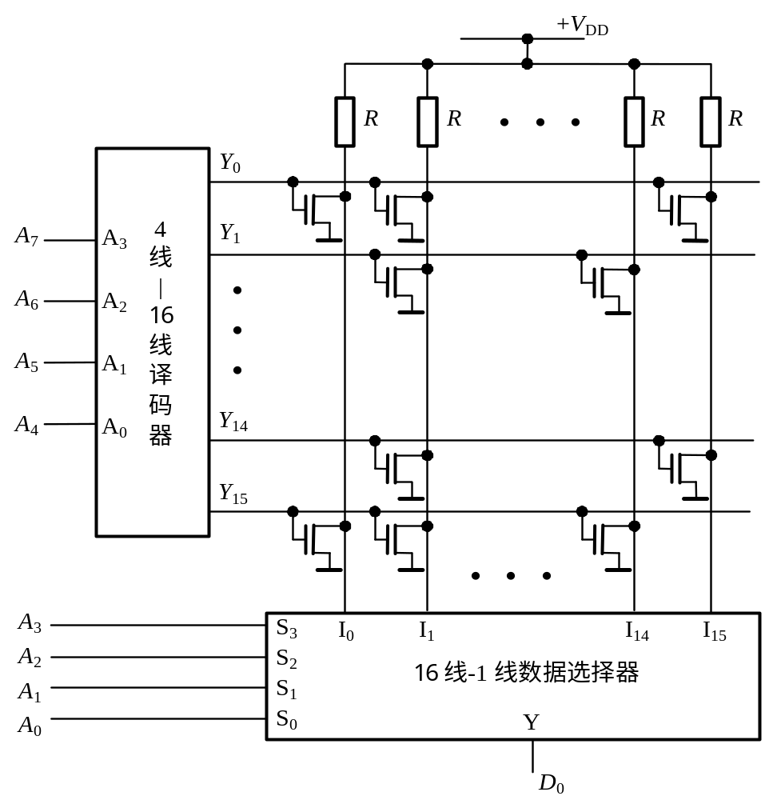
7.1.2 二维译码与存储阵列
字线
存储
矩阵
字线与位线的交点都是一个存储单元。
交点处有MOS管相当存0，无MOS管相当存1。
位线
该存储器的容量=?

Slide 12
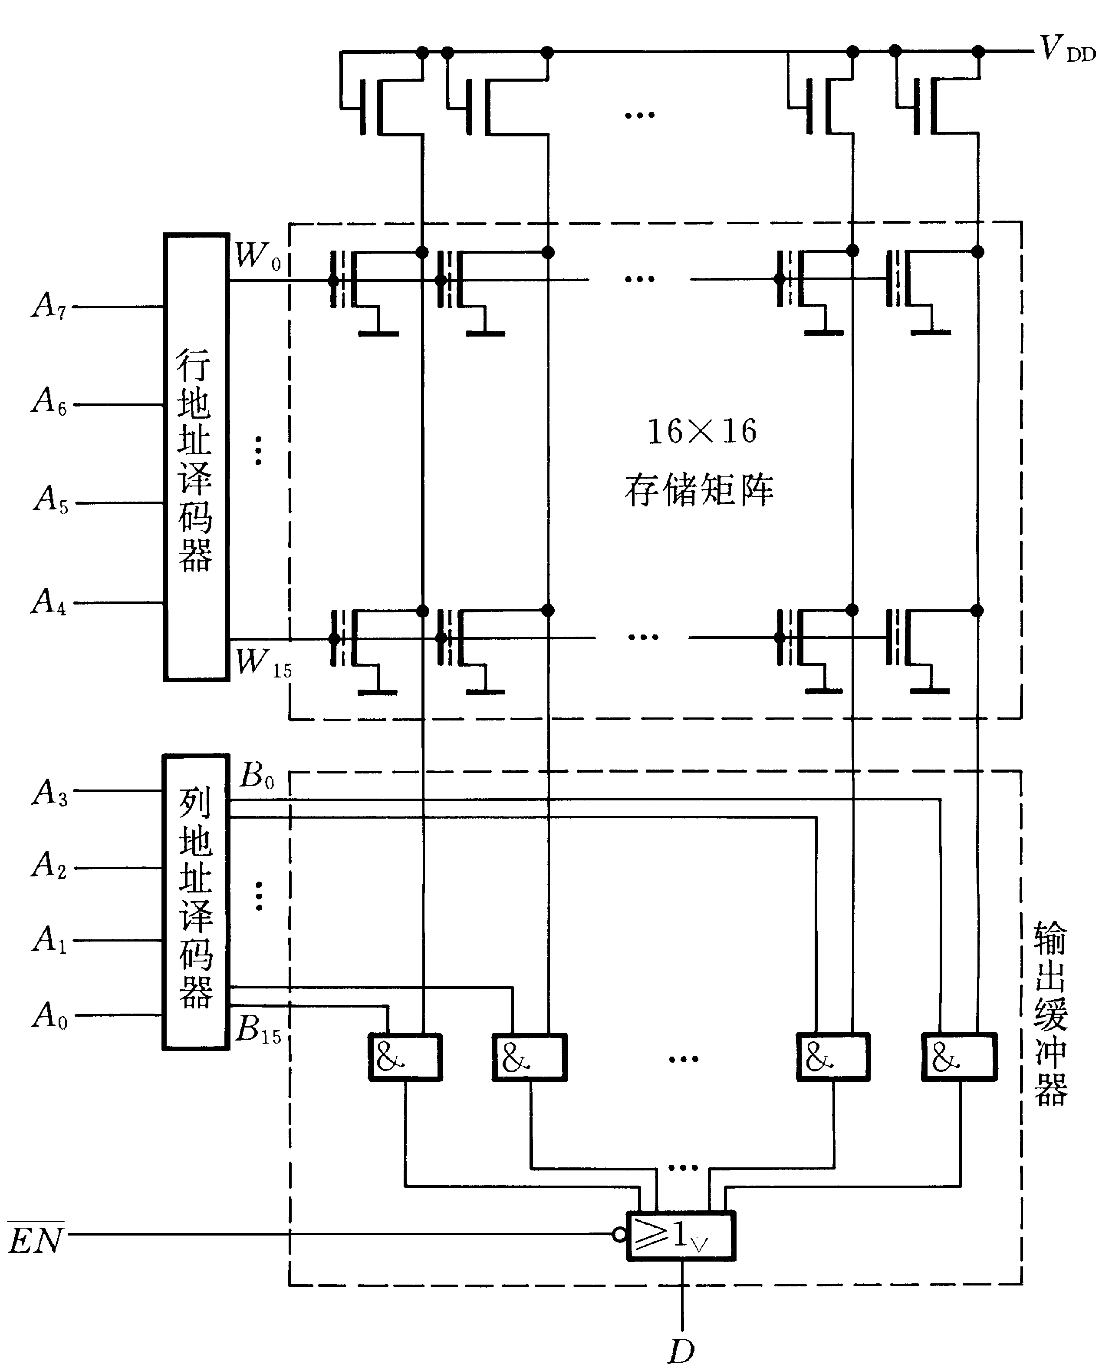
7.1.3 可编程ROM（256X1位EPROM）
256个存储单元排成16×16的矩阵
行译码器从16行中选出要读的一行
列译码器再从选中的一行存储单元中选出要读的一列的一个存储单元。
如选中的存储单元的MOS管的浮栅注入了电荷，该管截止，读得1；相反读得0
Notes:
等效电路由三个基本元件构成

Slide 13
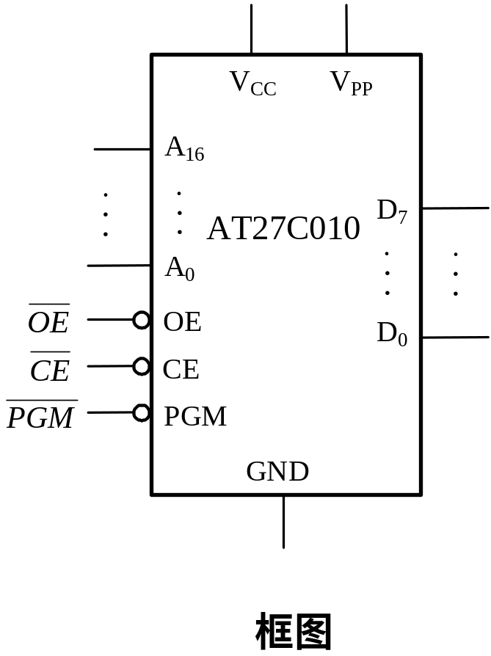
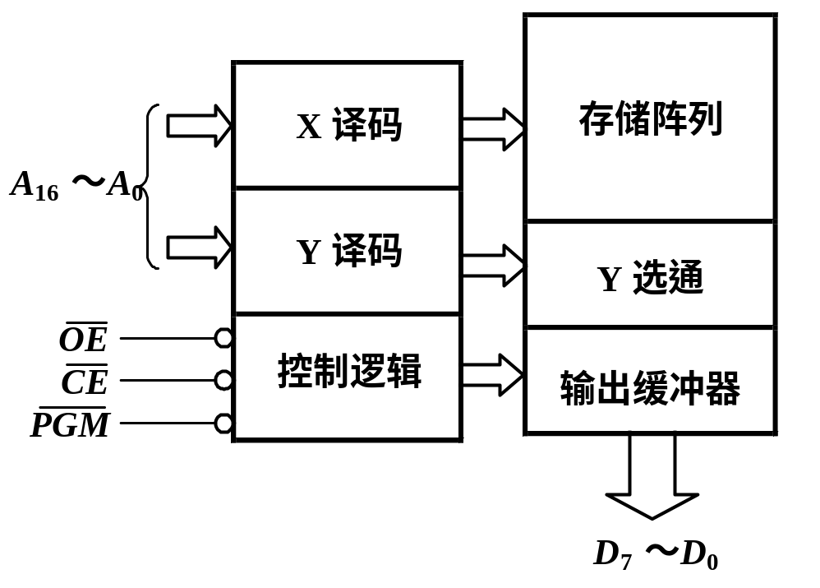
7.1.4 ROM读操作实例
1. PROM芯片AT27C010简介
128K×8位ROM

Slide 14



工作模式
工作模式 |  |  |  | A₁₆ ~ A₀ | V_{PP} | D₇ ~ D₀
读 | 0 | 0 | X | A_{i} | X | 数据输出
输出无效 | X | 1 | X | X | X | 高阻
等待 | 1 | X | X | A_{i} | X | 高阻
快速编程 | 0 | 1 | 0 | A_{i} | V_{PP} | 数据输入
编程校验 | 0 | 0 | 1 | A_{i} | V_{PP} | 数据输出

Slide 15
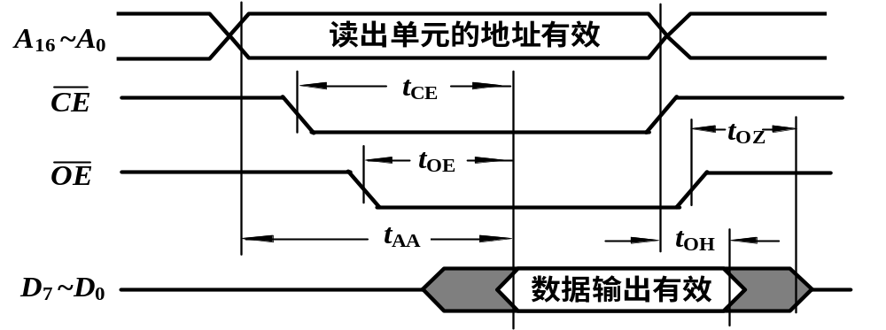




2. 读操作与定时图
（1）欲读取单元的地址加到存储器的地址输入端；
（2）加入有效的片选信号
（3）使输出使能信号 有效，经过一定延时后，有效数据出现在数据线上；
（4）让片选信号 或输出使能信号 无效，经过一定延时后数据线呈高阻态，本次读出结束。

Slide 16
7.1.5 ROM应用举例
（1） 用于存储固定的专用程序
（2） 利用ROM可实现查表或码制变换等功能
查表功能 －－ 查某个角度的三角函数
把变量值（角度）作为地址码，其对应的函数值作为存放在该地址内的数据，这称为 “造表”。使用时，根据输入的地址(角度)，就可在输出端得到所需的函数值，这就称为“查表”。
码制变换 －－ 把欲变换的编码作为地址，把最终的目的编码作为相应存储单元中的内容即可。

Slide 17
用ROM实现二进制码与格雷码相互转换的电路
C | I₃ I₂ I₁ I₀ 二进制码 | O₃O₂O₁O₀ 格雷码 | C | I₃ I₂ I₁ I₀ 格雷码 | O₃O₂O₁O₀ 二进制码
0 | 0 0 0 0 | 0 0 0 0 | 1 | 0 0 0 0 | 0 0 0 0
0 | 0 0 0 1 | 0 0 0 1 | 1 | 0 0 0 1 | 0 0 0 1
0 | 0 0 1 0 | 0 0 1 1 | 1 | 0 0 1 0 | 0 0 1 1
0 | 0 0 1 1 | 0 0 1 0 | 1 | 0 0 1 1 | 0 0 1 0
0 | 0 1 0 0 | 0 1 1 0 | 1 | 0 1 0 0 | 0 1 1 1
0 | 0 1 0 1 | 0 1 1 1 | 1 | 0 1 0 1 | 0 1 1 0
0 | 0 1 1 0 | 0 1 0 1 | 1 | 0 1 1 0 | 0 1 0 0
0 | 0 1 1 1 | 0 1 0 0 | 1 | 0 1 1 1 | 0 1 0 1
0 | 1 0 0 0 | 1 1 0 0 | 1 | 1 0 0 0 | 1 1 1 1
0 | 1 0 0 1 | 1 1 0 1 | 1 | 1 0 0 1 | 1 1 1 0
0 | 1 0 1 0 | 1 1 1 1 | 1 | 1 0 1 0 | 1 1 0 0
0 | 1 0 1 1 | 1 1 1 0 | 1 | 1 0 1 1 | 1 1 0 1
0 | 1 1 0 0 | 1 0 1 0 | 1 | 1 1 0 0 | 1 0 0 0
0 | 1 1 0 1 | 1 0 1 1 | 1 | 1 1 0 1 | 1 0 0 1
0 | 1 1 1 0 | 1 0 0 1 | 1 | 1 1 1 0 | 1 0 1 1
0 | 1 1 1 1 | 1 0 0 0 | 1 | 1 1 1 1 | 1 0 1 0

Slide 18
C=A₄
I₃ I₂ I₁ I₀=A₃A₂A₁A₀
O₃O₂O₁O₀=D₃D₂D₁D₀
C (A₄) | I₃ I₂ I₁ I₀ (A₃A₂A₁A₀) 二进制码 | O₃O₂O₁O₀ (D₃D₂D₁D₀) 格雷码 | C (A₄) | I₃ I₂ I₁ I₀ (A₃A₂A₁A₀) 格雷码 | O₃O₂O₁O₀ (D₃D₂D₁D₀) 二进制码
0 | 0 0 0 0 | 0 0 0 0 | 1 | 0 0 0 0 | 0 0 0 0
0 | 0 0 0 1 | 0 0 0 1 | 1 | 0 0 0 1 | 0 0 0 1
0 | 0 0 1 0 | 0 0 1 1 | 1 | 0 0 1 0 | 0 0 1 1
0 | 0 0 1 1 | 0 0 1 0 | 1 | 0 0 1 1 | 0 0 1 0
0 | 0 1 0 0 | 0 1 1 0 | 1 | 0 1 0 0 | 0 1 1 1
0 | 0 1 0 1 | 0 1 1 1 | 1 | 0 1 0 1 | 0 1 1 0
0 | 0 1 1 0 | 0 1 0 1 | 1 | 0 1 1 0 | 0 1 0 0
0 | 0 1 1 1 | 0 1 0 0 | 1 | 0 1 1 1 | 0 1 0 1
0 | 1 0 0 0 | 1 1 0 0 | 1 | 1 0 0 0 | 1 1 1 1
0 | 1 0 0 1 | 1 1 0 1 | 1 | 1 0 0 1 | 1 1 1 0
0 | 1 0 1 0 | 1 1 1 1 | 1 | 1 0 1 0 | 1 1 0 0
0 | 1 0 1 1 | 1 1 1 0 | 1 | 1 0 1 1 | 1 1 0 1
0 | 1 1 0 0 | 1 0 1 0 | 1 | 1 1 0 0 | 1 0 0 0
0 | 1 1 0 1 | 1 0 1 1 | 1 | 1 1 0 1 | 1 0 0 1
0 | 1 1 1 0 | 1 0 0 1 | 1 | 1 1 1 0 | 1 0 1 1
0 | 1 1 1 1 | 1 0 0 0 | 1 | 1 1 1 1 | 1 0 1 0

Slide 19
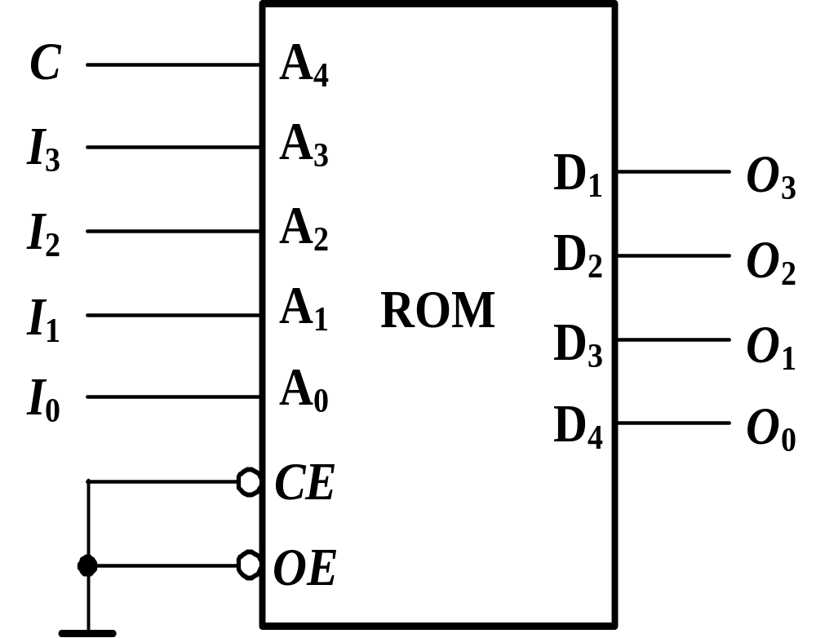
用ROM实现二进制码与格雷码相互转换的电路

Slide 20
（3） ROM 在波形发生器中的应用
计数器
ν_{o}
CP
3
4
ROM
D/A
计数脉冲
送示波器
A₂
A₁
A₀
D₃
D₂
D₁
D₀
D/A
0
0
0
0
0
0
0
0
0
0
1
0
0
1
0
2
0
1
0
0
1
0
0
4
0
1
1
1
0
0
0
8
1
0
0
1
1
0
0
12
1
0
1
1
0
0
1
9
1
1
0
0
1
1
0
6
1
1
1
0
0
1
1
3

Slide 21
A₂
A₀
D₀
ν _{o}
A₁
D₃
D₂
D₁
D/A
0
0
0
0
0
0
0
0
0
0
1
0
0
1
0
2
0
1
0
0
1
0
0
4
0
1
1
1
0
0
0
8
1
0
0
1
1
0
0
12
1
0
1
1
0
0
1
9
1
1
0
0
1
1
0
6
1
1
1
0
0
1
1
3
t
0

